Slide 1
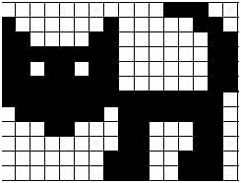
24.10.2013 г.
Растровое
кодирование
графической
информации.

Slide 2
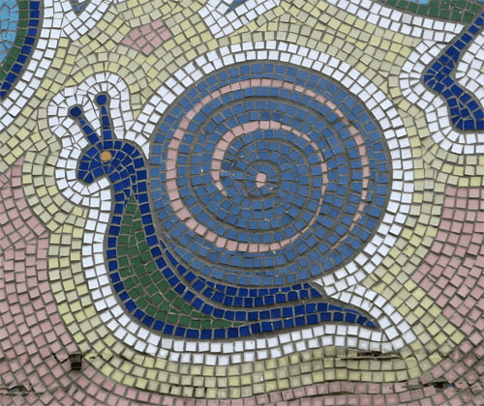
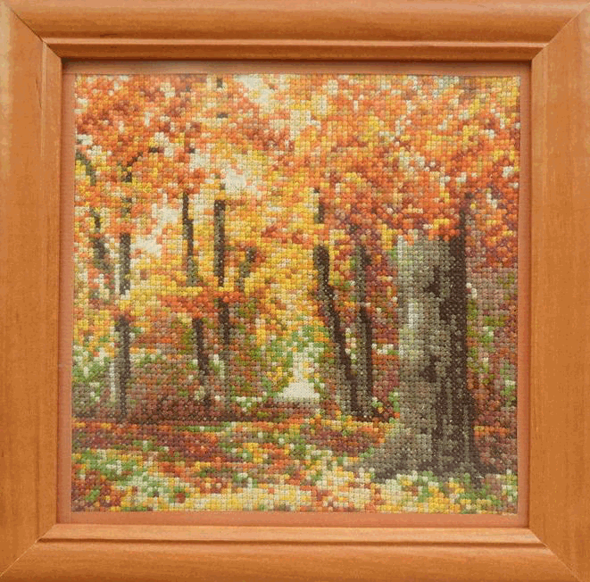

Slide 3
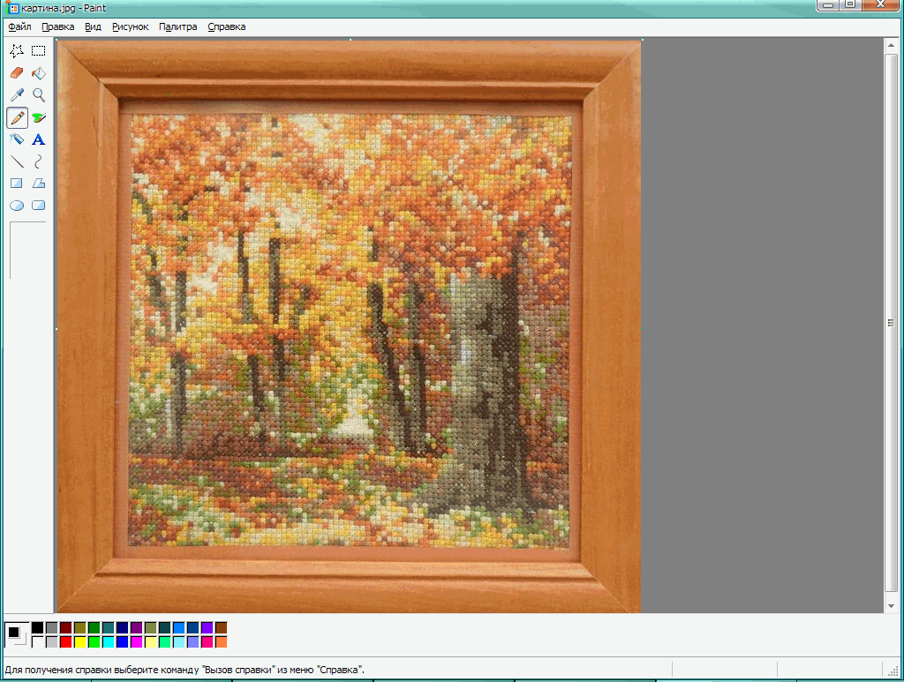

Slide 4
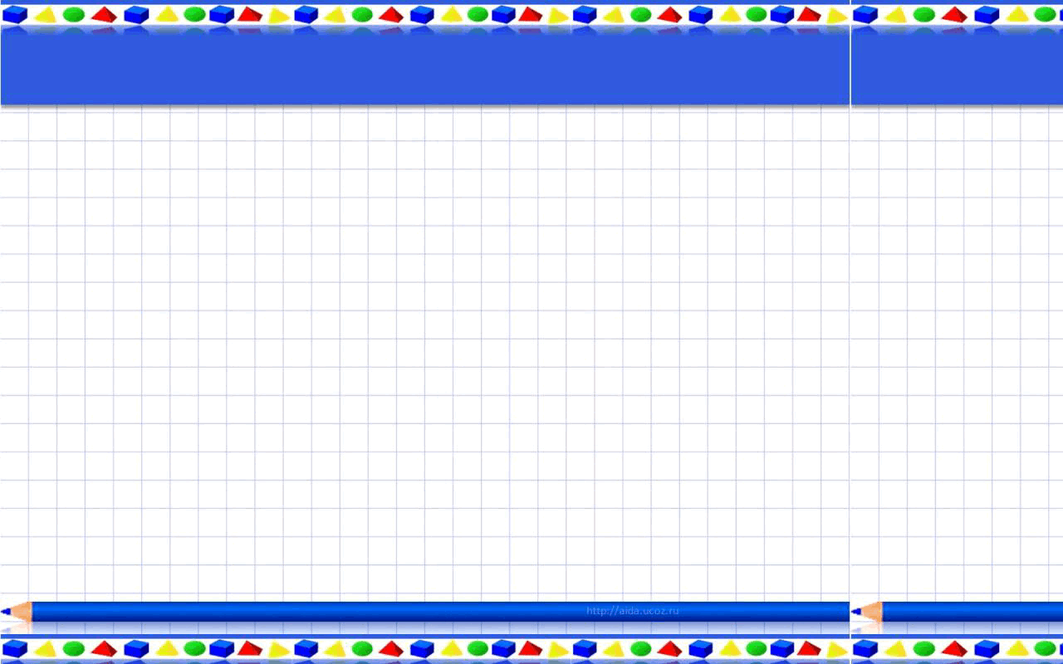
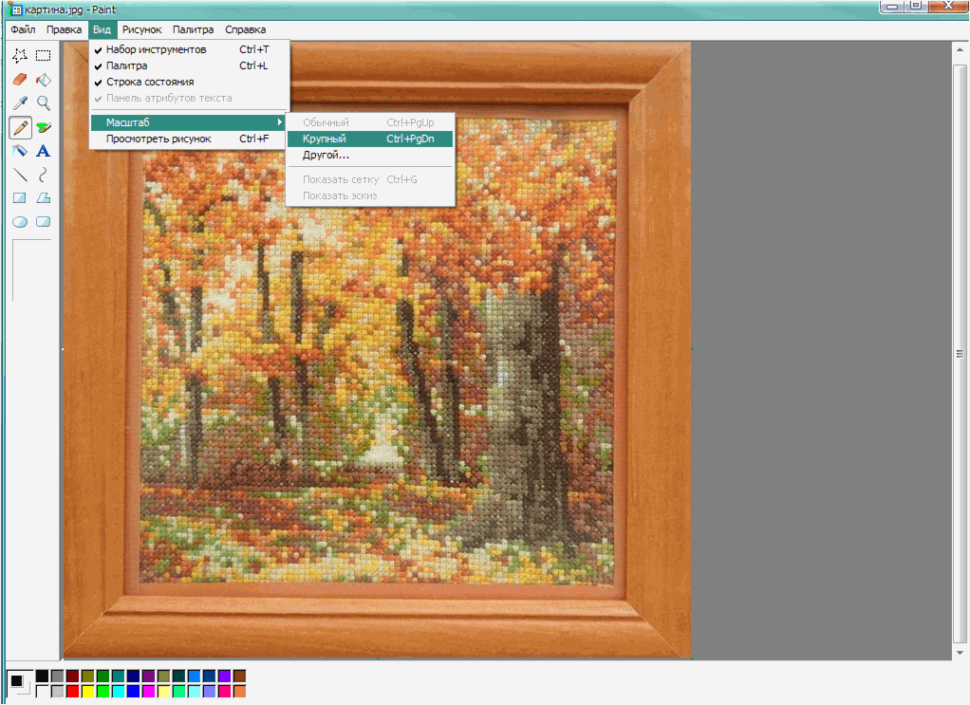

Slide 5
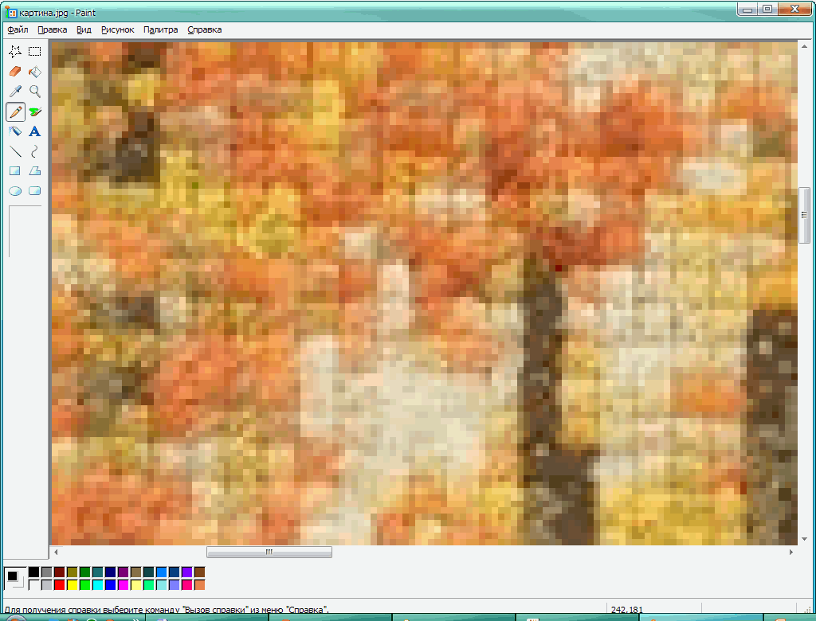

Slide 6
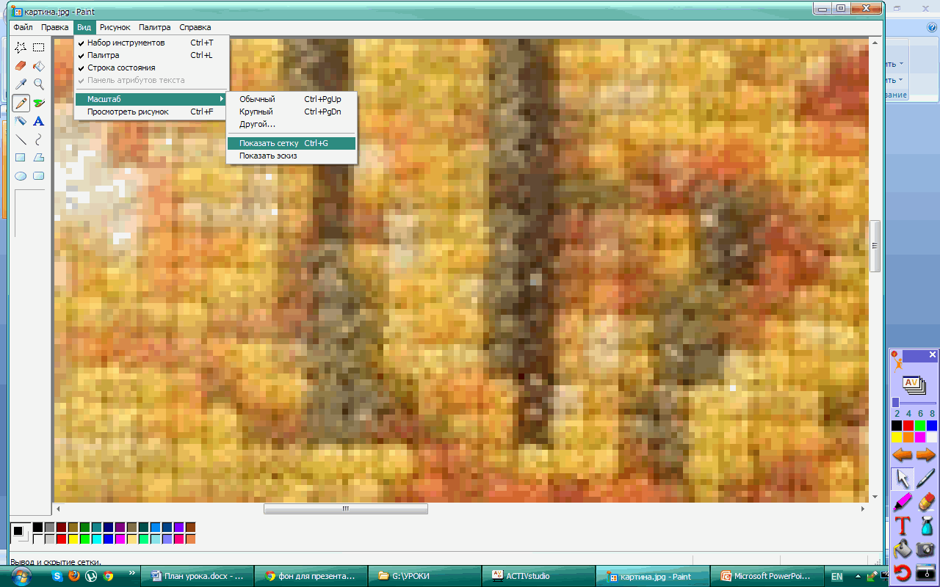

Slide 7
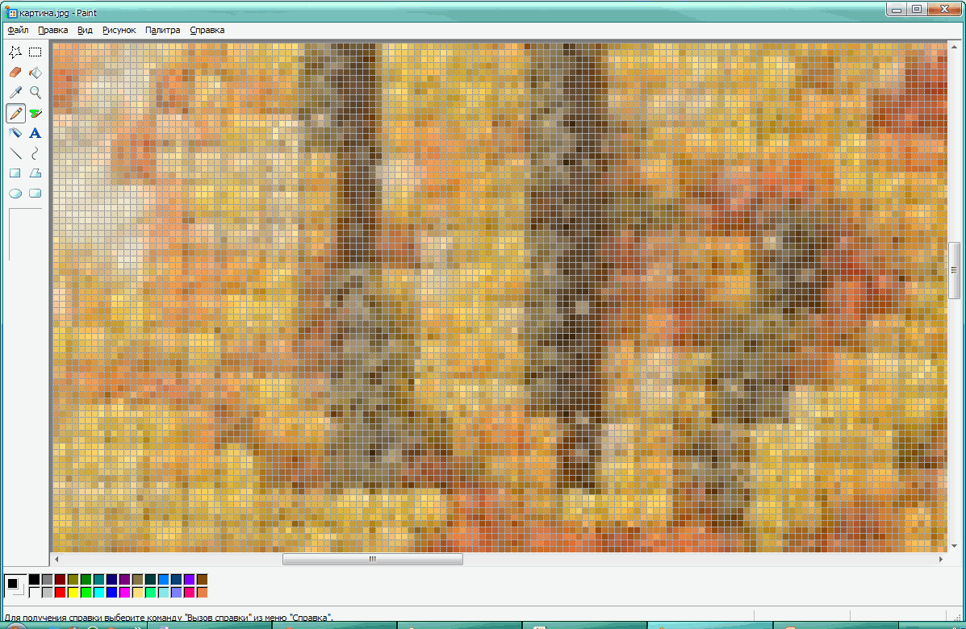

Slide 8
Пиксель

Slide 9
Пиксель - ( анг. pixel ) элемент изображения.
Пунтилизм - (фр. point ) жанр живописи
рисования по точкам.
Растр - (нем. raster ) графическая сетка из
совокупости точечных строк.
Растровое изображение -
изображение, представляющее собой
сетку (мозаику) пикселей или цветных
точек на мониторе, бумаге.

Slide 10
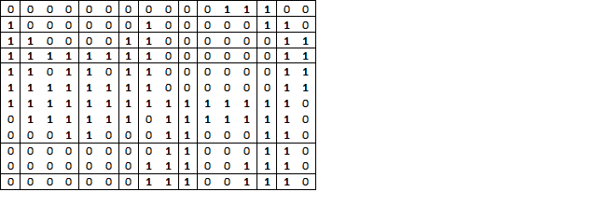
Как кодируется черно-белое изображение?
Двоичным кодом.

Slide 11
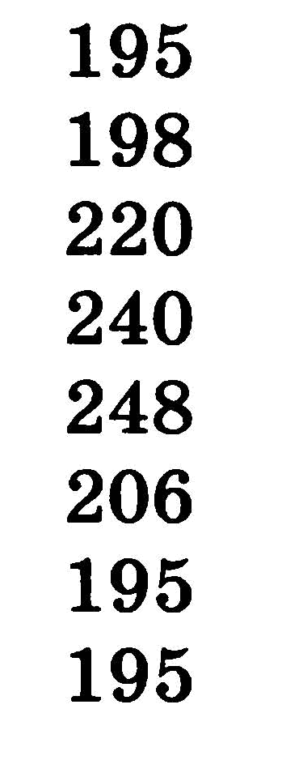
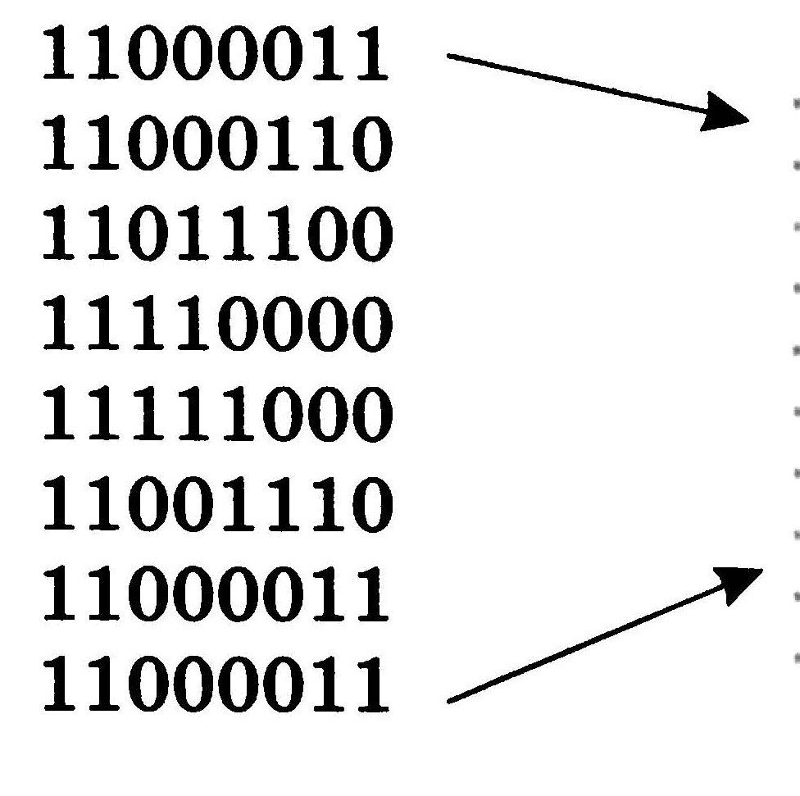
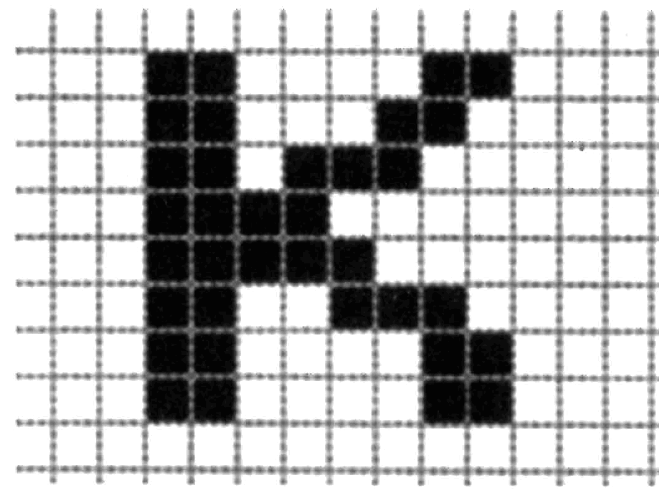

Slide 12
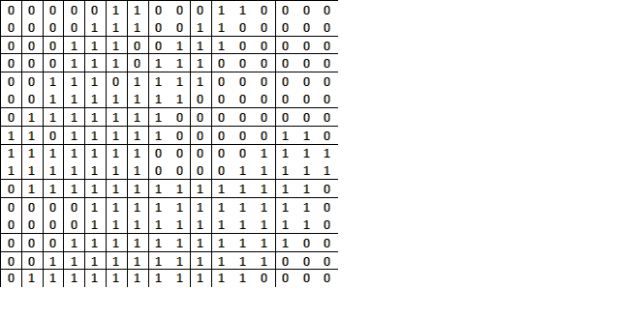
Восстановите изображение по двоичному коду.

Slide 13
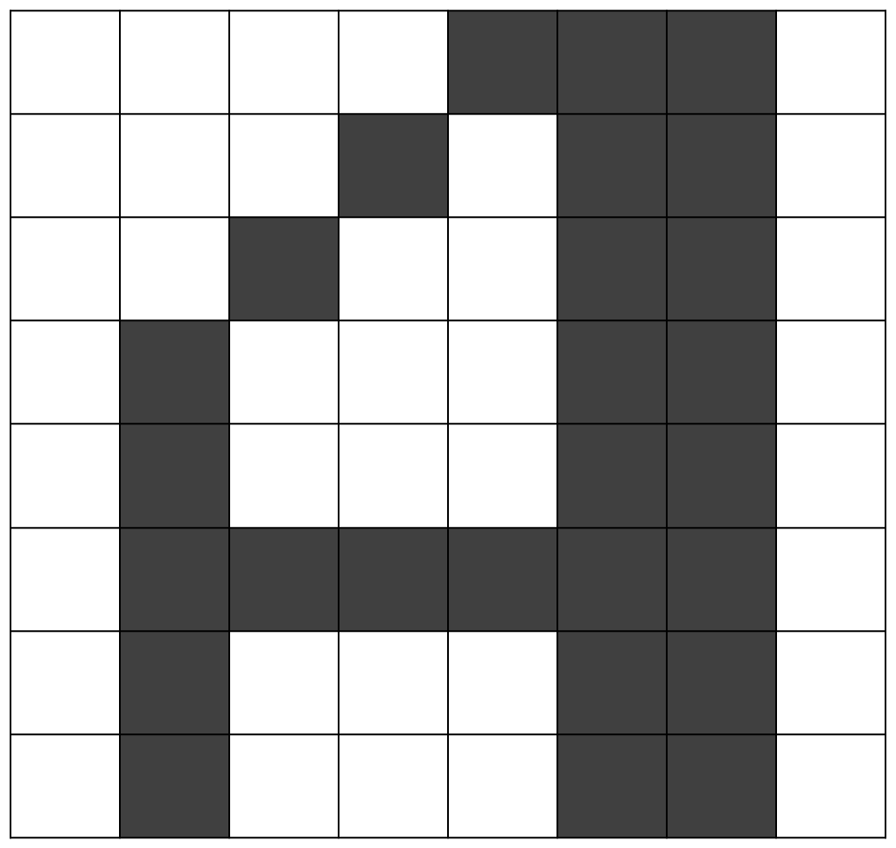
Запишите двоичный код .

Slide 14
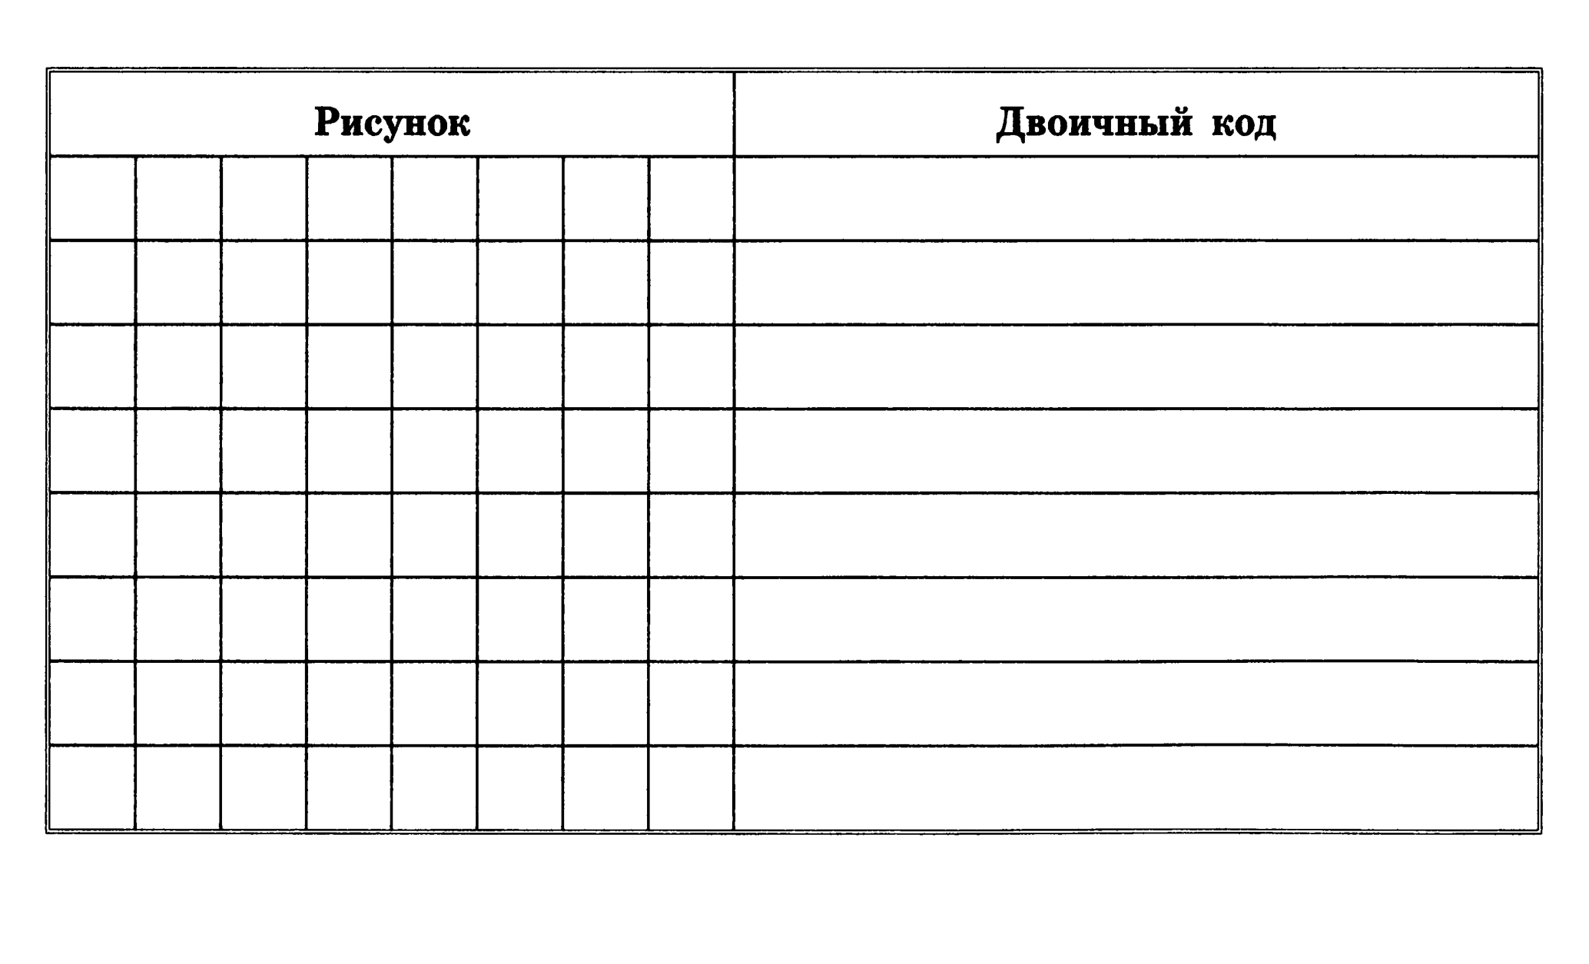
Домашнее задание:
§1.3 (стр. 23-26).
Придумайте и нарисуйте простое черно-белое
изображение (закрасьте клетки) и запишите
двоичные коды.

Slide 15
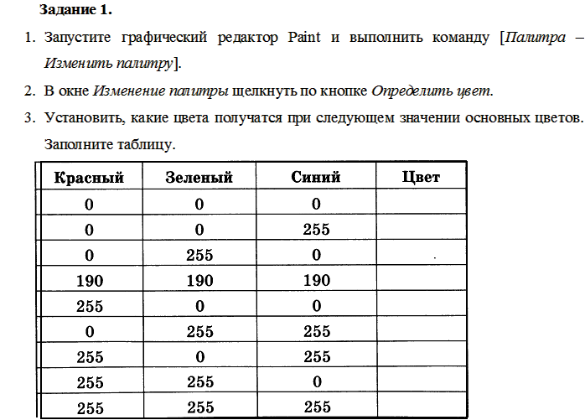
Компьютерный эксперимент.

Slide 16
Итоги урока
1. Сколько цветов и оттенков поддерживает
современный компьютер?
2. Какие основные цвета использует компьютер?
3. Как называется набор цветов?
4. Рисунок состоит из маленьких точек.
Как называются эти точки?
5. А совокупность этих точек?

Slide 17
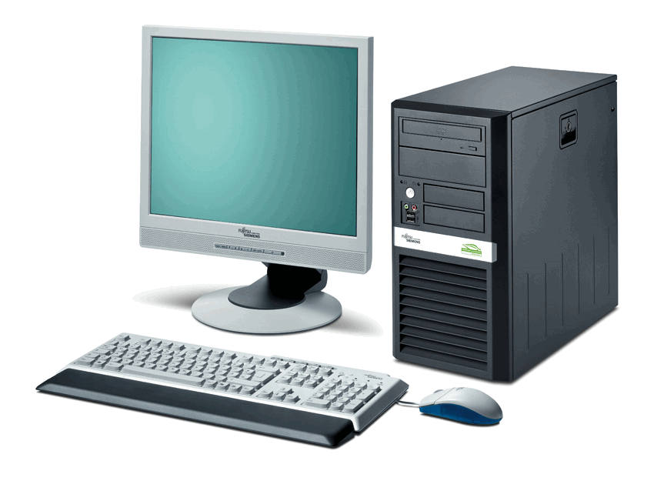
Мой новый компьютер:
«монитор» -
что увидел нового на уроке;
«клавиатура» - чему научился;
«системный блок» - что понял;
«мышка» - эмоции.

